Slide 1
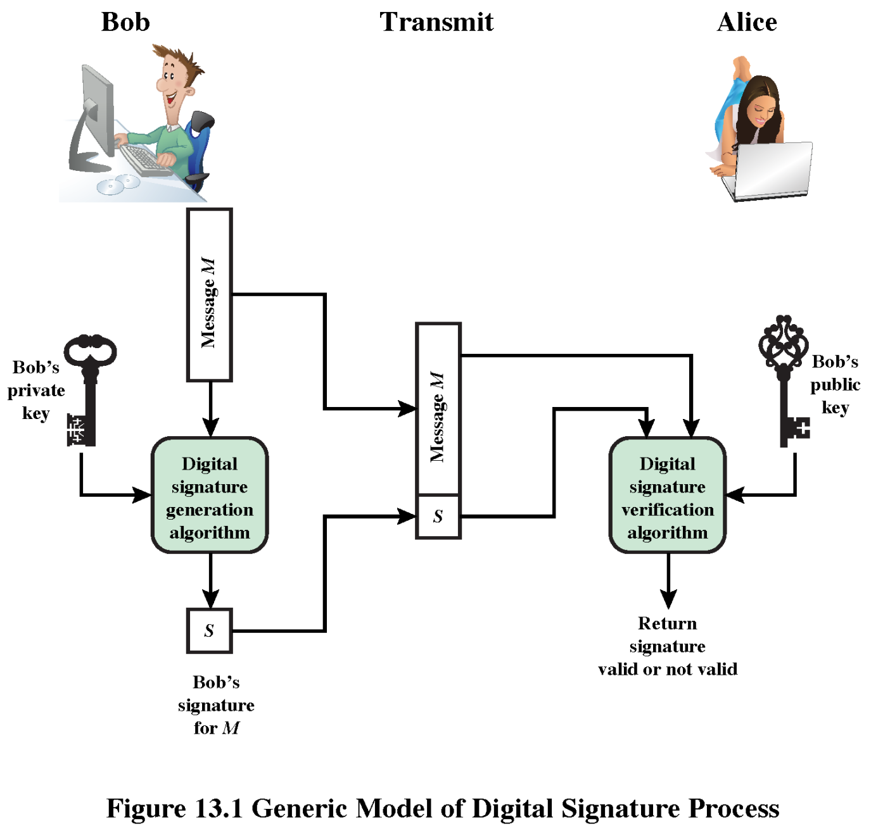
第十三章 – 数字签名
数字签名是公钥密码学发展过程中最重要的概念之一，它可以提供其他方法难以实现的安全性。
下图是产生和使用数字签名过程的一般模型。
Bob使用数字签名生成算法对消息签名，生成算法的输入是消息和Bob的私钥。其他任何用户，如Alice能够使用验证算法来验证签名，验证算法输入包括消息、签名和Bob的公钥。

Slide 2
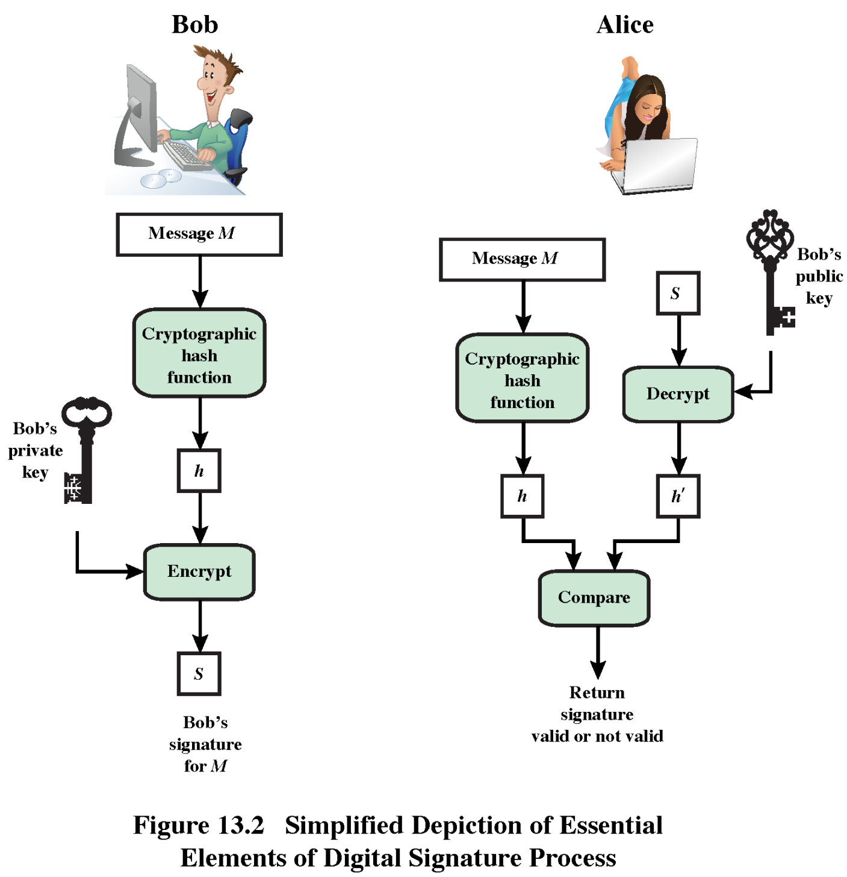
第十三章 – 数字签名
下图说明了数字签名机制的本质：

Slide 3
第十三章 – 数字签名
13.1 数字签名简介
特性
消息认证可以保护信息交换双方不受第三方的攻击，但是它不能处理通信双方自身发生的攻击，这种攻击可以由多种形式。
例如，假定John使用消息加密(见12章)的某种方法给Mary发送一条认证消息。
考虑下面两种情形：
(1)Marry可以伪造一条消息并称该消息发自John。Mary只需产生一条消息，用John和Mary共享的密钥产生认证码，并将认证码附于消息之后。
(2)John可以否定曾发送过某条消息。因为Mary可以伪造消息，所以无法证明John确实发送过该消息。

Slide 4
13.1 数字签名简介
这两种情形都是法律关注的。
对于第一种情形，在进行电子资金转账时，接收方可以增加转账资金，并声称这是来自发送方的转账资金额；
对于第二种情形，股票经纪人收到有关电子邮件消息，要他进行一笔交易，而这笔交易后来赔钱了，但是发送方可以伪称从未发送过这条消息。
在收发双方不能完全信任的情况下，就需要除认证之外的其他方法来解决这些问题。数字签名是解决这个问题的最好方法。
数字签名必须具有下列特征：
它必须能验证签名者、签名日期和时间。
它必须能认证被签的消息内容。
签名应能由第三方仲裁，以解决争执。
因此，数字签名具有认证功能。

Slide 5
13.1 数字签名简介
攻击和伪造
参考文件给出了危害程度从高到低的下列攻击类型。这里A代表其签名方案遭受攻击的用户，C代表攻击者。
唯密钥攻击：C仅知道A的公钥。
已知消息攻击：C掌握一些消息以及对应的合法签名。
一般选择消息攻击：在攻击A的签名方案之前，C首先选择一些消息，而无须知道A的公钥。然后C对于这些选择的消息从A处获得合法签名。该攻击是一般性的，因为与A的公钥无关，同样的攻击可用于其他用户。
定向选择消息攻击：同一般选择消息攻击类似，不同的是攻击者选择消息的时间是在C掌握A的公钥之后，在签名生成之前。
适应性选择消息攻击：允许C将A作为“oracle”进行轮询。这意味着A可以被要求对于特定的消息签名，而这些消息与C之前已获得的<消息-签名>对相关。

Slide 6
13.1 数字签名简介
参考文献还定义了何谓成功的攻击签名方案，即C能够以一定的概率进行下列攻击：
完全破译：C判断出A的私钥。
通用伪造：C掌握一个有效的签名方法，使得对于任意消息都能够等价的构造出合法签名。
选择伪造：C对于所选特定消息能够伪造出合法签名。
存在性伪造：C至少可以伪造出一个消息的合法签名，但C不能控制该消息的选择。这种伪造对于A的危害最低。

Slide 7
13.1 数字签名简介
数字签名需求
根据刚才讨论的基本特性和攻击，数字签名应满足下列条件：
签名必须是与消息相关的二进制位串。
签名必须使用发送方某些独有的信息，以防伪造和否认。
产生数字签名比较容易。
识别和验证签名比较容易。
伪造数字签名在计算上是不可行的。无论是从给定的数字签名伪造消息，还是从给定的消息伪造数字签名，在计算上都是不可行的。
保存数字签名的副本是可行的。
安全Hash函数在基于前边所述的数字签名方案中被使用，提供了满足上述条件的基础。然而具体的方案细节要仔细设计。

Slide 8
13.1 数字签名简介
直接数字签名
直接数字签名指只涉及通信双方(发送方和接收方)的数字签名方案。假定接收方已知发送方的公钥。
用共享的密钥(对称密码)对整个消息和签名加密，则可以获得保密性。
注意这里是先进行签名，然后才执行外层的加密，这样在发生争执时，第三方可以查看消息及其签名。
若先对消息加密，然后才对消息的密文签名，那么第三方必须知道解密密钥才能读取原始消息。但是签名若在内层进行，那么接收方可以存储明文形式的消息及其签名，以备将来解决争执时使用。

Slide 9
13.1 数字签名简介
上述直接签名方法都有这样一个弱点，即这些方法的有效性依赖于发送方密钥的安全性，如果发送方想否认以前曾发送过某条消息，那么他可以称其私钥已丢失或被盗用，其他人伪造了他的签名。
虽然在某种程度上这种威胁可能存在，但我们可以通过在私钥的安全性方面进行管理和控制来阻止或至少减少这种情况的发生。
例如，可以要求每条要签名的消息都包含一个时间戳(日期和时间)，以及在密钥被泄露后应立即向管理中心报告。
另一种可能的威胁是，X的私钥可能在时刻T被盗用，但攻击者可用X的签名发一条消息并加盖一个在T或T之前的时间戳。
被广泛接受的克服以上问题的方法是，使用数字证书的证书管理中心(CA)。

Slide 10
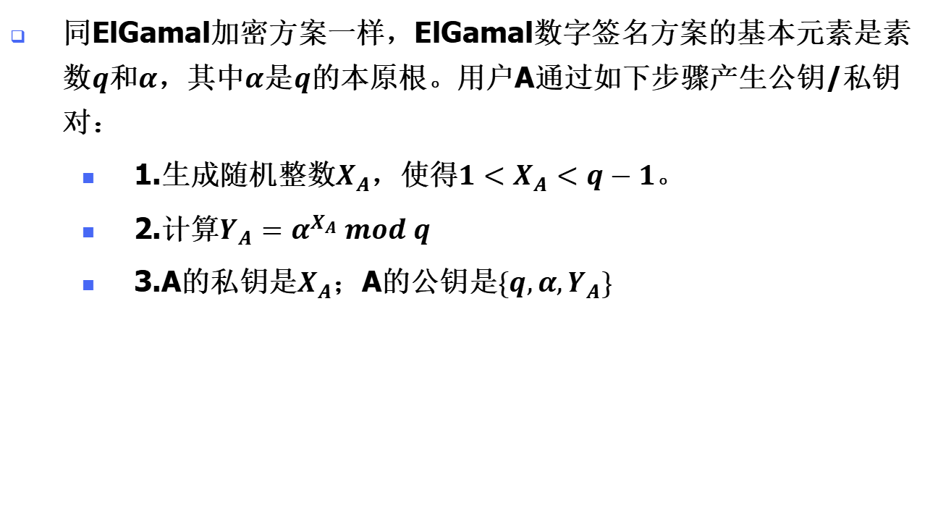
第十三章 – 数字签名
13.2 ElGamal数字签名方案
同ElGamal加密方案一样，ElGamal数字签名方案的基本元素是素数$q$和$α$，其中$α$是$q$的本原根。用户A通过如下步骤产生公钥/私钥对：
1.生成随机整数$X_{A}$，使得$1<X_{A}<q−1$。
2.计算$Y_{A}=α^{X_{A}} mod q$
3.A的私钥是$X_{A}$；A的公钥是$\{q,α,Y_{A}\}$

Slide 11
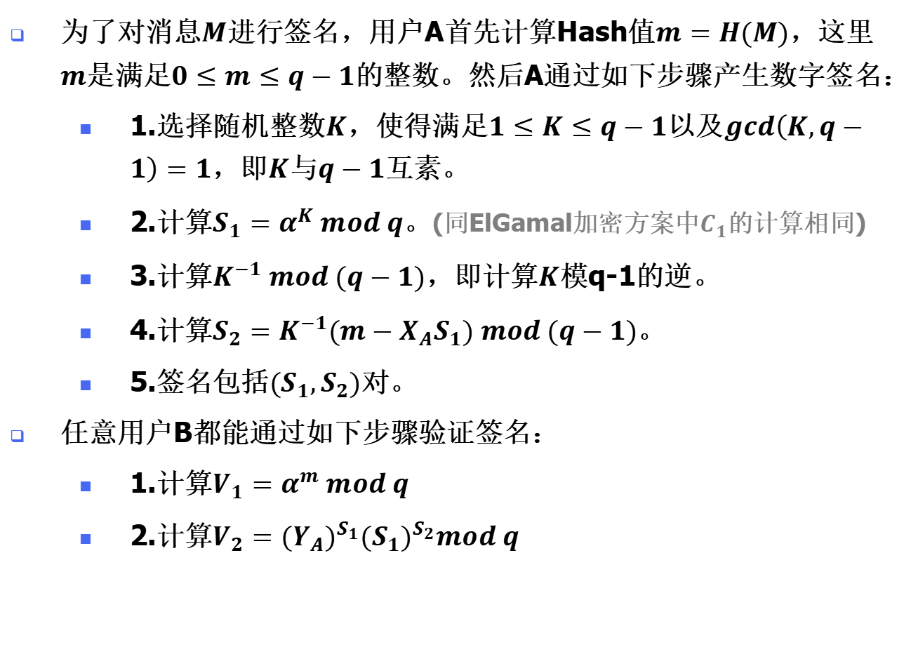
13.2 ElGamal数字签名方案
为了对消息$M$进行签名，用户A首先计算Hash值$m=H(M)$，这里$m$是满足$0≤m≤q−1$的整数。然后A通过如下步骤产生数字签名：
1.选择随机整数$K$，使得满足$1≤K≤q−1$以及$gcd\left(K,q−1\right)=1$，即$K$与$q−1$互素。
2.计算$S_{1}=α^{K} mod q$。(同ElGamal加密方案中$C_{1}$的计算相同)
3.计算$K^{−1} mod (q−1)$，即计算$K$模q-1的逆。
4.计算$S_{2}=K^{−1}(m−X_{A}S_{1}) mod (q−1)$。
5.签名包括${(S}_{1},S_{2})$对。
任意用户B都能通过如下步骤验证签名：
1.计算$V_{1}=α^{m} mod q$
2.计算$V_{2}={(Y_{A})}^{S_{1}}{(S_{1})}^{S_{2}}mod q$

Slide 12
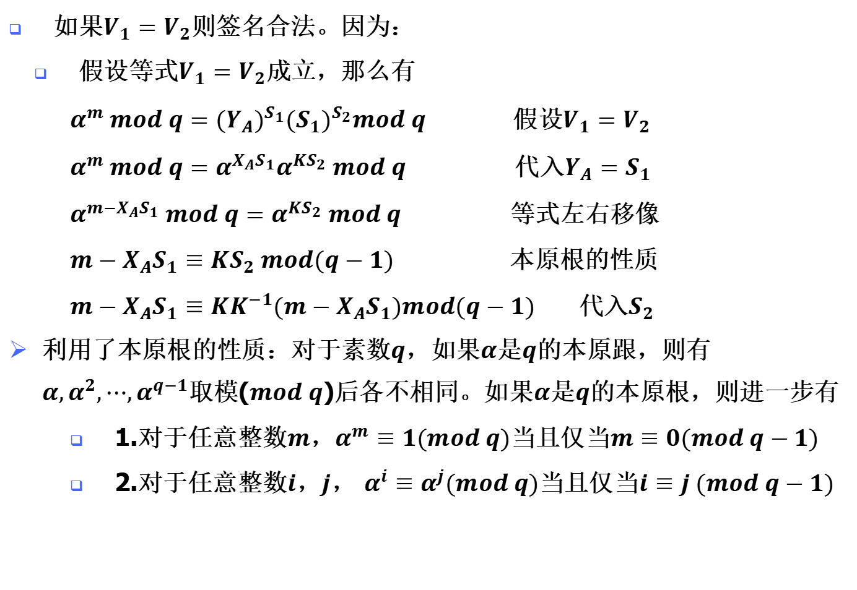
13.2 ElGamal数字签名方案
如果$V_{1}=V_{2}$则签名合法。因为：
假设等式$V_{1}=V_{2}$成立，那么有
$α^{m} mod q={(Y_{A})}^{S_{1}}{(S_{1})}^{S_{2}}mod q$ 假设$V_{1}=V_{2}$
$α^{m} mod q=α^{X_{A}S_{1}}α^{KS_{2}} mod q$ 代入$Y_{A}=S_{1}$
$α^{m−X_{A}S_{1}} mod q=α^{KS_{2}} mod q$ 等式左右移像
$m−X_{A}S_{1}≡KS_{2} mod(q−1)$ 本原根的性质
$m−X_{A}S_{1}≡KK^{−1}(m−X_{A}S_{1})mod(q−1)$ 代入$S_{2}$
利用了本原根的性质：对于素数$q$，如果$α$是$q$的本原跟，则有$α,α^{2},⋯,α^{q−1}$取模($mod q$)后各不相同。如果$α$是$q$的本原根，则进一步有
1.对于任意整数$m$，$α^{m}≡1(mod q)$当且仅当$m≡0(mod q−1)$
2.对于任意整数$i$，$j$， $α^{i}≡α^{j}(mod q)$当且仅当$i≡j (mod q−1)$

Slide 13
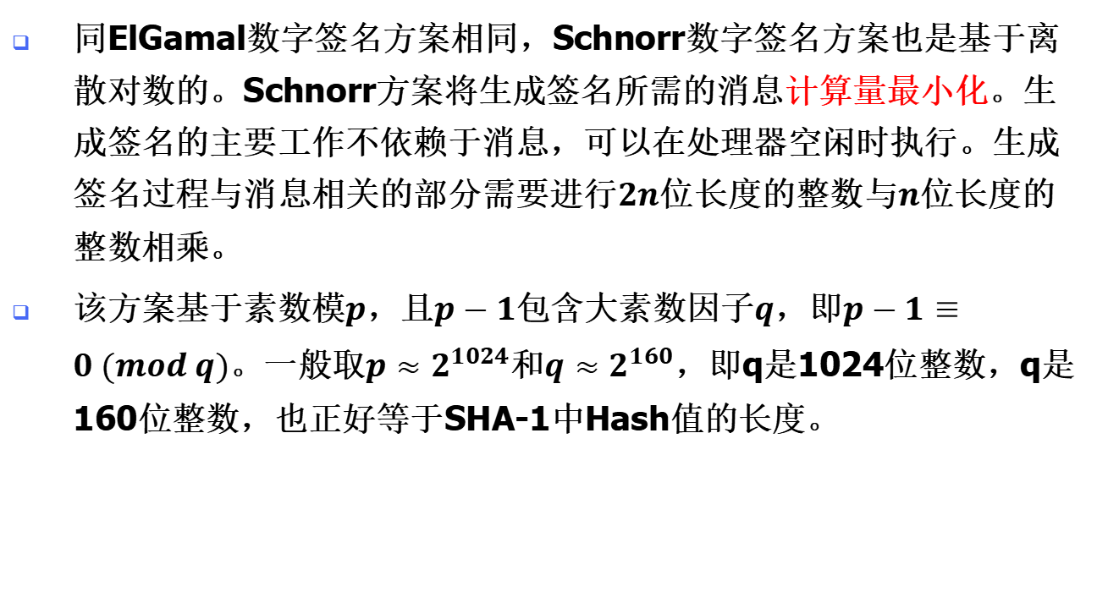
第十三章 – 数字签名
13.3 Schnorr数字签名方案
同ElGamal数字签名方案相同，Schnorr数字签名方案也是基于离散对数的。Schnorr方案将生成签名所需的消息计算量最小化。生成签名的主要工作不依赖于消息，可以在处理器空闲时执行。生成签名过程与消息相关的部分需要进行$2n$位长度的整数与$n$位长度的整数相乘。
该方案基于素数模$p$，且$p−1$包含大素数因子$q$，即$p−1≡0 (mod q)$。一般取$p≈2^{1024}$和$q≈2^{160}$，即q是1024位整数，q是160位整数，也正好等于SHA-1中Hash值的长度。

Slide 14
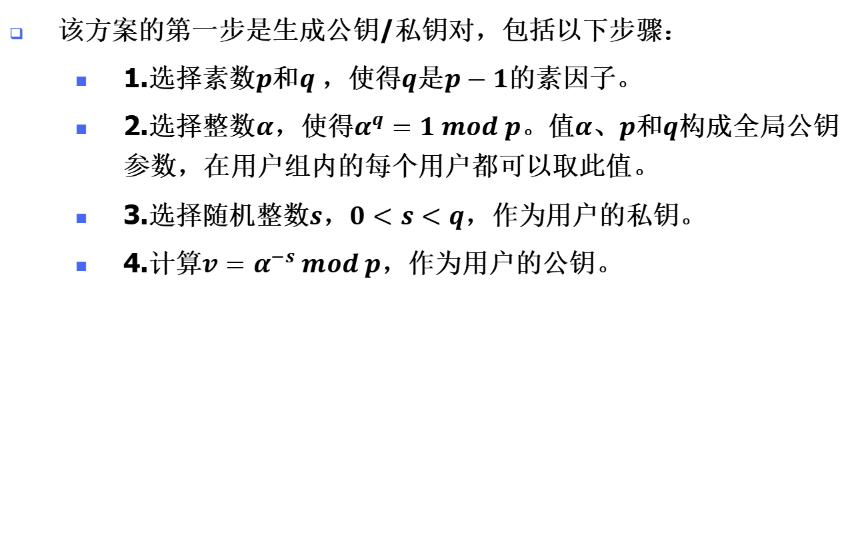
13.3 Schnorr数字签名方案
该方案的第一步是生成公钥/私钥对，包括以下步骤：
1.选择素数$p$和$q$，使得$q$是$p−1$的素因子。
2.选择整数$α$，使得$α^{q}=1 mod p$。值$α$、$p$和$q$构成全局公钥参数，在用户组内的每个用户都可以取此值。
3.选择随机整数$s$，$0<s<q$，作为用户的私钥。
4.计算$v=α^{−s} mod p$，作为用户的公钥。

Slide 15
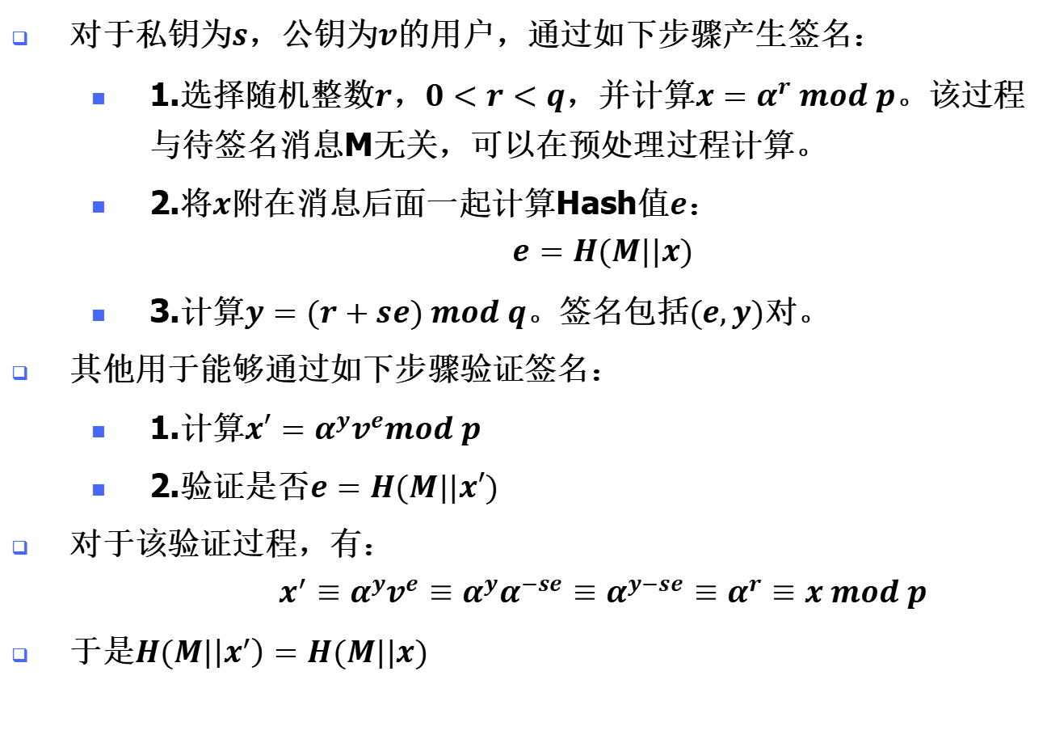
13.3 Schnorr数字签名方案
对于私钥为$s$，公钥为$v$的用户，通过如下步骤产生签名：
1.选择随机整数$r$，$0<r<q$，并计算$x=α^{r} mod p$。该过程与待签名消息M无关，可以在预处理过程计算。
2.将$x$附在消息后面一起计算Hash值$e$：
$$e=H(M||x)$$
3.计算$y=(r+se) mod q$。签名包括$(e,y)$对。
其他用于能够通过如下步骤验证签名：
1.计算$x′=α^{y}v^{e}mod p$
2.验证是否$e=H(M||x′)$
对于该验证过程，有：
$$x^{′}≡α^{y}v^{e}≡α^{y}α^{−se}≡α^{y−se}≡α^{r}≡x mod p$$
于是$H(M|\left|x^{′}\right)=H(M||x)$

Slide 16
第十三章 – 数字签名
13.4 数字签名标准
美国国家标准与技术研究所(NIST)发布的联邦信息处理标准FIPS 186，称为数字签名算法(DSA)。
DSA方法
DSA使用的是只能提供数字签名功能的算法。
与RSA不同，DSA虽然是一种公钥密码算法，但是不能用于加密或密钥交换。
下图对用DSA产生数字签名和用RSA产生数字签名这两种方法进行了对比。

Slide 17
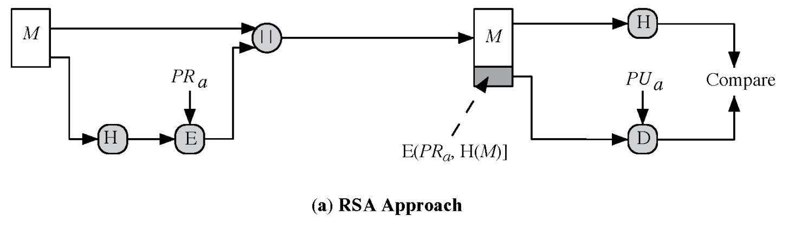
13.4 数字签名标准
在RSA方法中，Hash函数的输入是要签名的消息，输出是定长的Hash码，用发送方的私钥将该Hash码加密形成签名，然后发送消息及其签名。接收方收到消息，计算Hash码。接收方用发送方的公钥对签名解密，如果计算出的Hash码与解密出的结果相同，则认为签名是有效的。因为只有发送方拥有私钥，所以只有发送方能够产生有效的签名。

Slide 18
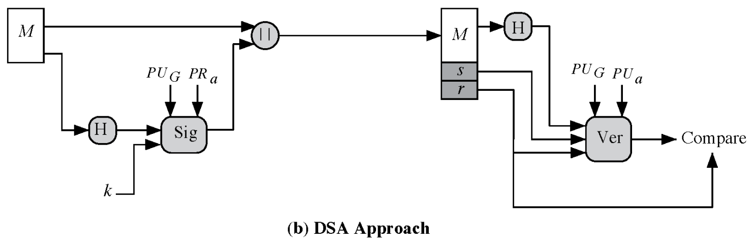

13.4 数字签名标准
DSA方法也使用Hash函数，它产生的Hash码和为此签名而产生的随机数$k$作为签名函数的输入，签名函数依赖于发送方的私钥$({PR}_{a})$和一组参数，这些参数为一组通信伙伴所共有，我们可以认为这组参数构成全局公钥$({PU}_{G})$。签名由两部分组成，标记为$s$和$r$。
接收方对接收到的消息产生Hash码，这个Hash码和签名一起作为验证函数的输入，验证函数依赖于全局公钥$({PU}_{G})$和发送方公钥$({PR}_{a})$，该发送方公钥同发送方的私钥组成密钥对。若验证函数的输出等于签名中的$r$成分，则签名是有效的。签名函数保证只有拥有私钥的发送方才能产生有效签名。

Slide 19
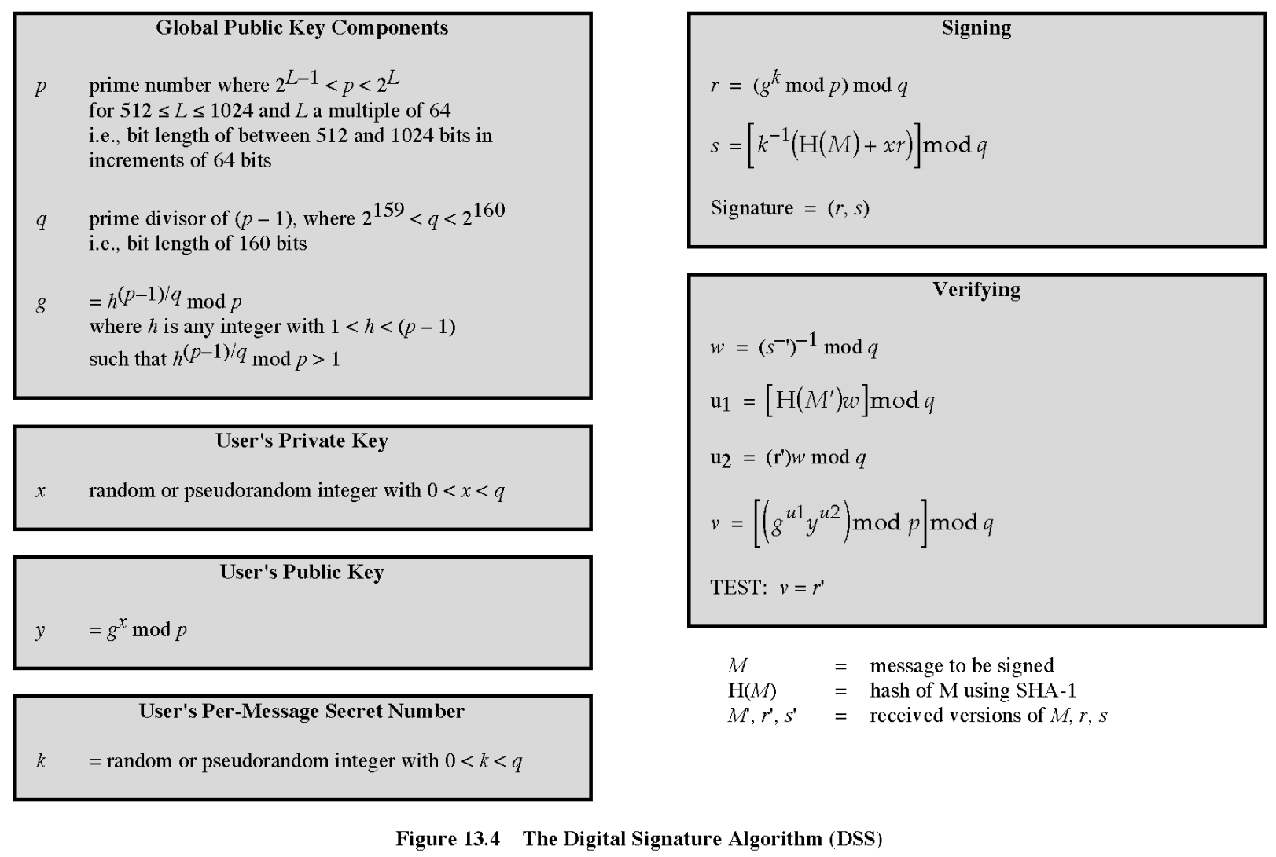
13.4 数字签名标准
数字签名算法
DSA是建立在求离散对数之困难性以及ElGamal和Schnorr最初提出的方法之上的。
下图为对DSA算法的总结归纳：

Slide 20
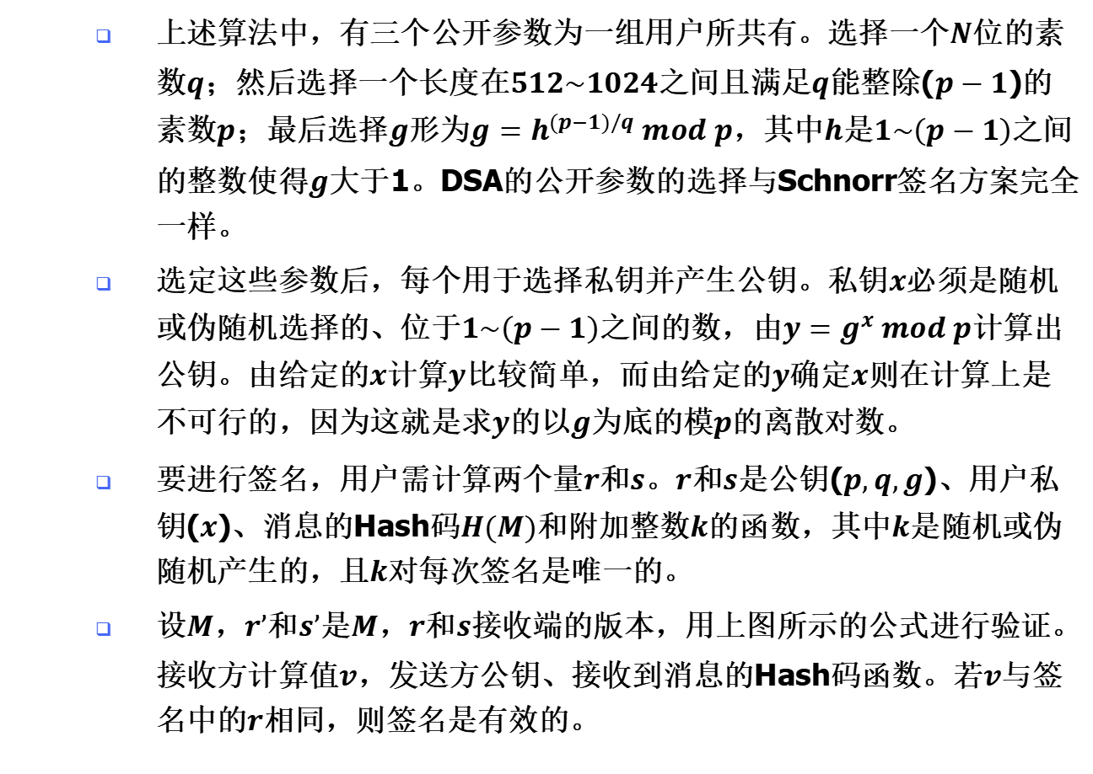
13.4 数字签名标准
上述算法中，有三个公开参数为一组用户所共有。选择一个$N$位的素数$q$；然后选择一个长度在$512\sim 1024$之间且满足$q$能整除($p−1$)的素数$p$；最后选择$g$形为$g=h^{(p−1)/q} mod p$，其中$h$是$1\sim \left(p−1\right)$之间的整数使得$g$大于1。DSA的公开参数的选择与Schnorr签名方案完全一样。
选定这些参数后，每个用于选择私钥并产生公钥。私钥$x$必须是随机或伪随机选择的、位于$1\sim \left(p−1\right)$之间的数，由$y=g^{x} mod p$计算出公钥。由给定的$x$计算$y$比较简单，而由给定的$y$确定$x$则在计算上是不可行的，因为这就是求$y$的以$g$为底的模$p$的离散对数。
要进行签名，用户需计算两个量$r$和$s$。$r$和$s$是公钥($p,q,g$)、用户私钥($x$)、消息的Hash码$H(M)$和附加整数$k$的函数，其中$k$是随机或伪随机产生的，且$k$对每次签名是唯一的。
设$M$，$r’$和$s’$是$M$，$r$和$s$接收端的版本，用上图所示的公式进行验证。接收方计算值$v$，发送方公钥、接收到消息的Hash码函数。若$v$与签名中的$r$相同，则签名是有效的。

Slide 21
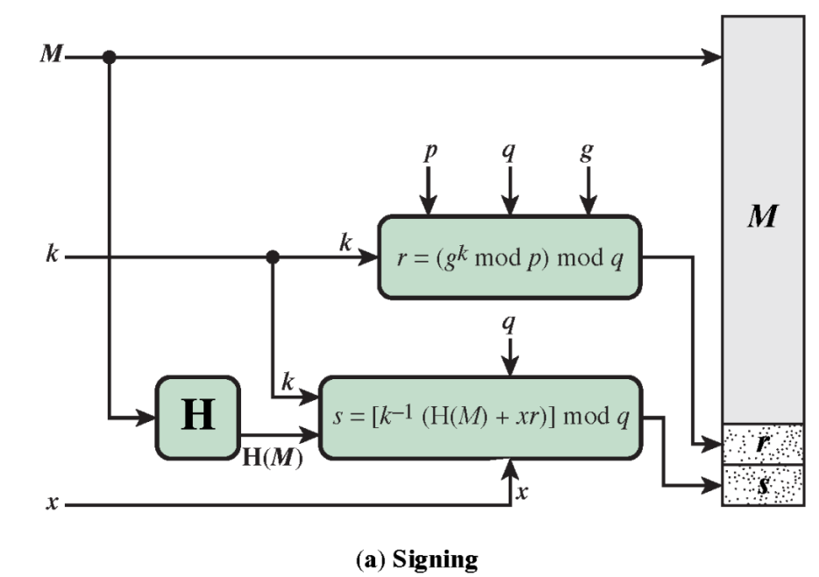
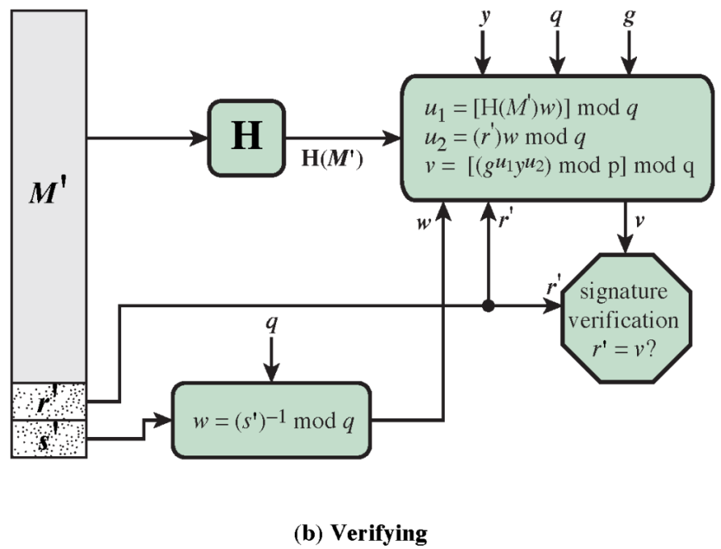
13.4 数字签名标准
下图描述了DSA算法的签名和验证函数。

Slide 22
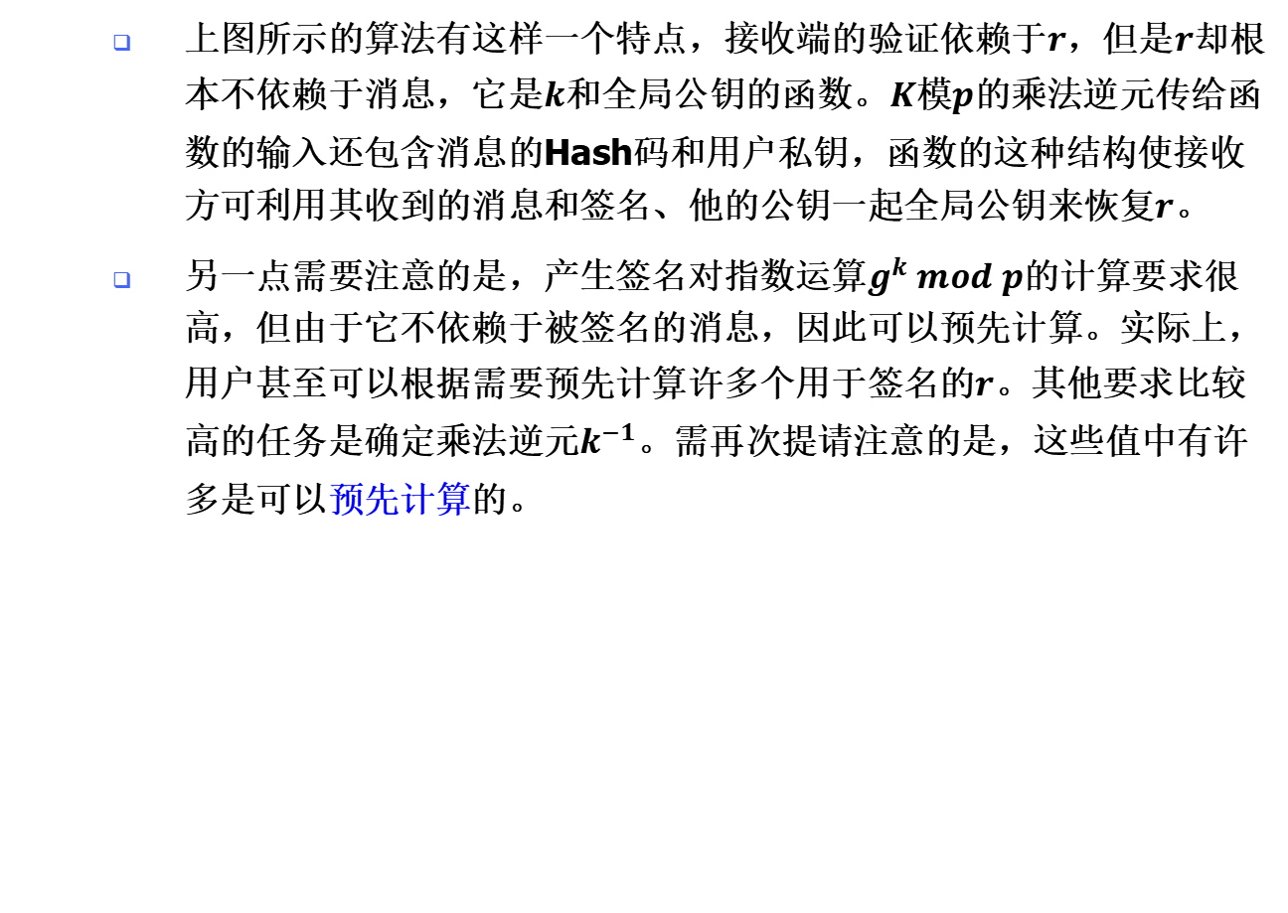
13.4 数字签名标准
上图所示的算法有这样一个特点，接收端的验证依赖于$r$，但是$r$却根本不依赖于消息，它是$k$和全局公钥的函数。$K$模$p$的乘法逆元传给函数的输入还包含消息的Hash码和用户私钥，函数的这种结构使接收方可利用其收到的消息和签名、他的公钥一起全局公钥来恢复$r$。
另一点需要注意的是，产生签名对指数运算$g^{k} mod p$的计算要求很高，但由于它不依赖于被签名的消息，因此可以预先计算。实际上，用户甚至可以根据需要预先计算许多个用于签名的$r$。其他要求比较高的任务是确定乘法逆元$k^{−1}$。需再次提请注意的是，这些值中有许多是可以预先计算的。

